Slide 1

ACI STORY

Slide 2
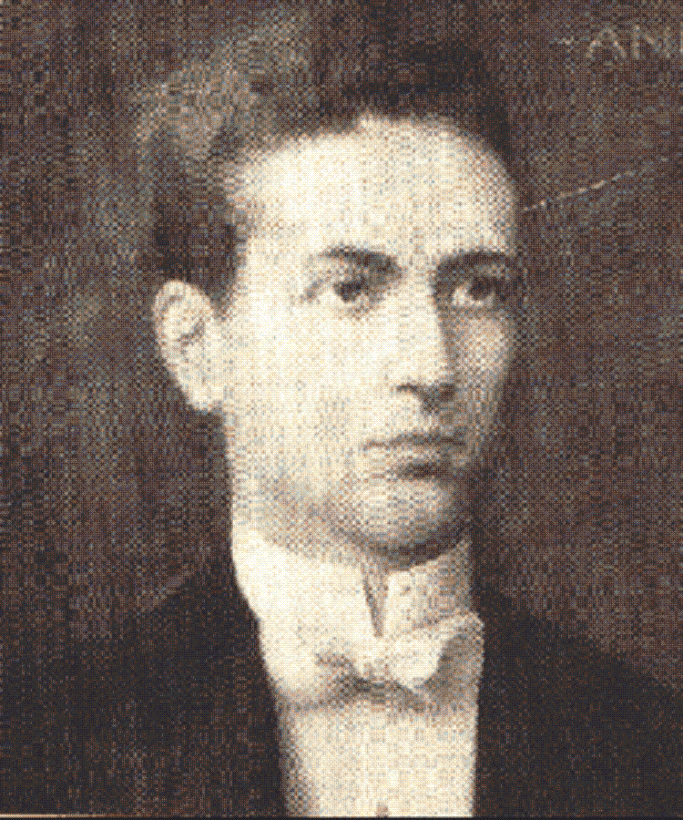
Mario
Fani

Slide 3
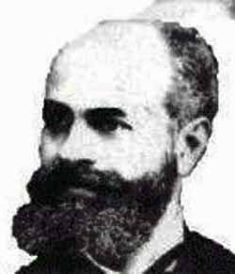
Giovanni Acquaderni

Slide 4
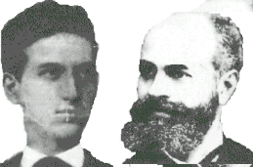
Società della Gioventù Cattolica

Slide 5

Preghiera - Azione Sacrificio - Studio

Slide 6
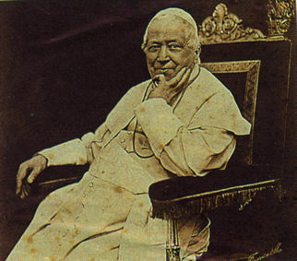
Pio IX il 2 maggio 1868 approva la Società della gioventù Cattolica

Slide 7
1908 viene fondata l'«Unione fra le Donne Cattoliche Italiane» ad opera di
Maria Cristina Giustiniani Bandini

Slide 8
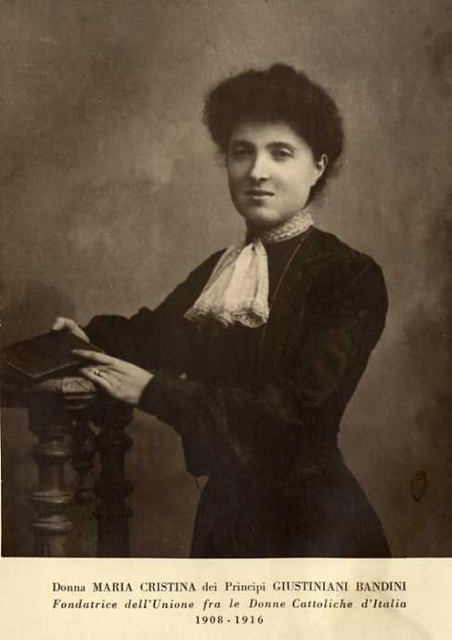

Slide 9
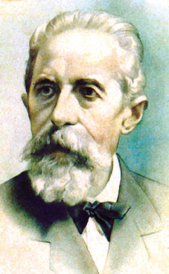
GIUSEPPE TONIOLO
«l’economista di Dio»
fonda
le Settimane Sociali dei Cattolici
per un pensiero economico solidale

Slide 10
1909
Vincenzo Ottorino Gentiloni riceve da Pio X l'incarico di dirigere l'«Unione Elettorale Cattolica Italiana»

Slide 11
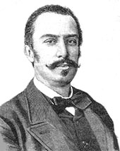

Slide 12
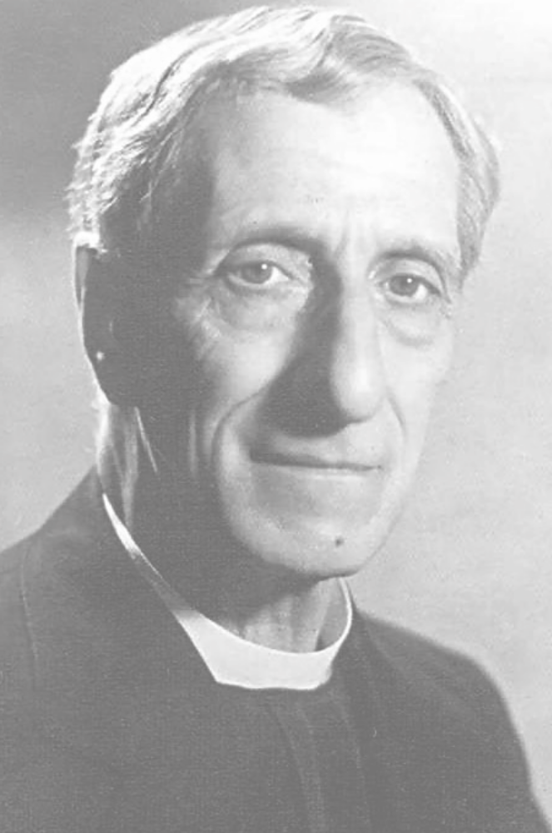
Luigi Sturzo è nominato da papa Benedetto XV
Segretario della Giunta centrale di AC

Slide 13
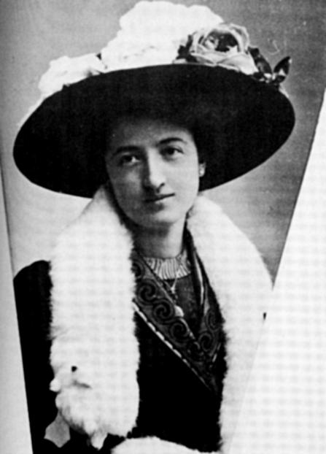
1918 nasce la
Gioventù Femminile di Azione Cattolica per iniziativa di
Armida Barelli

Slide 14
1919 don Luigi Sturzo fonda il partito Popolare Italiano per riunire i voti dell’elettorato cattolico e contrastare il crescente strapotere del partito Fascista di Benito Mussolini

Slide 15
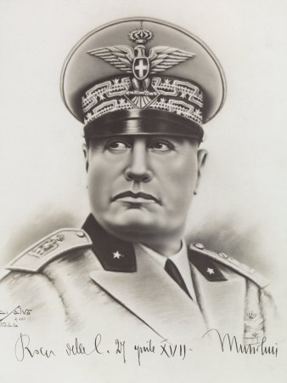
Il 9 aprile del 1928
Mussolini decreta lo scioglimento di tutte le associazioni non fasciste

Slide 16
Il Vaticano non accetta lo scioglimento dei circoli di AC Mussolini è costretto per non compromettere la stabilità dei Patti lateranensi ad escludere dal divieto l'Azione Cattolica
"pupilla degli occhi" del Papa

Slide 17
29 maggio 1931 la polizia fascista sequestra i circoli cattolici: si imputa all'Azione Cattolica di tenere adunanze «cospiratrici»

Slide 18
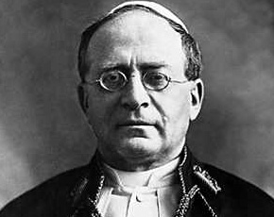
29 giugno 1931
Pio XI pubblica l'enciclica
Non Abbiamo Bisogno con la quale condanna il fascismo come dottrina totalitaria e dichiara illecito il giuramento di fedeltà al duce

Slide 19
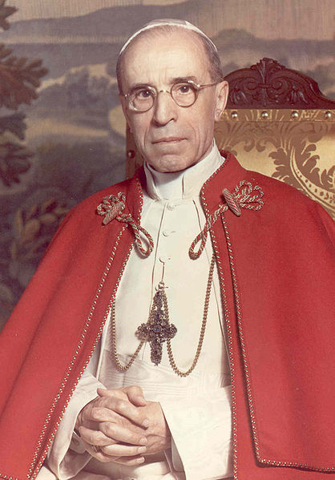
L'Azione Cattolica conosce un momento di grande espansione nel secondo dopoguerra grazie all'impegno di Papa Pio XII

Slide 20
In occasione delle elezioni del 1948 vengono fondati, su mandato di Papa Pio XII, i "Comitati Civici". Organizzati da Luigi Gedda allo scopo di mobilitare le forze cattoliche per il delicato impegno elettorale, i Comitati risultano decisivi per evitare la vittoria elettorale della sinistra

Slide 21
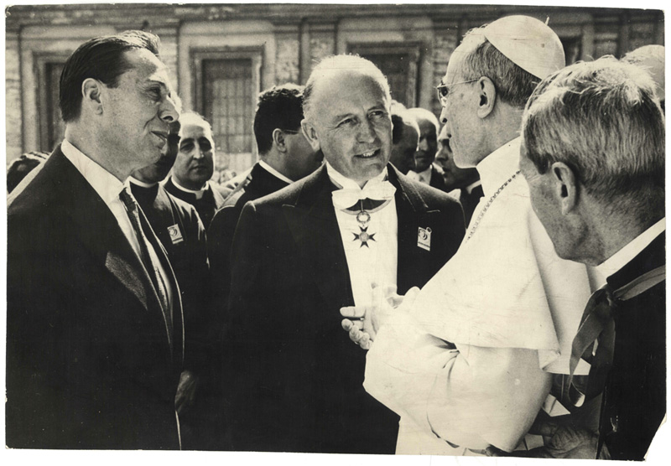
L'AC di LUIGI GEDDA conta due milioni e mezzo di iscritti

Slide 22
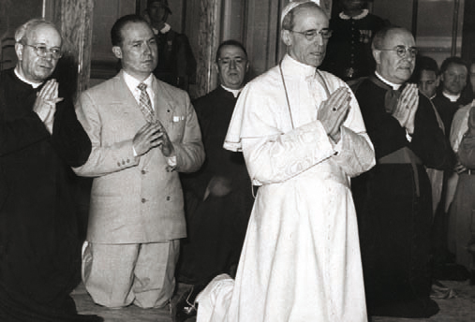
Carlo Carretto

Slide 23
Lo spirito di rinnovamento seguito al Concilio Vaticano II porta nel 1964 alla nomina di Vittorio Bachelet a Presidente della Giunta Centrale di Azione Cattolica

Slide 24
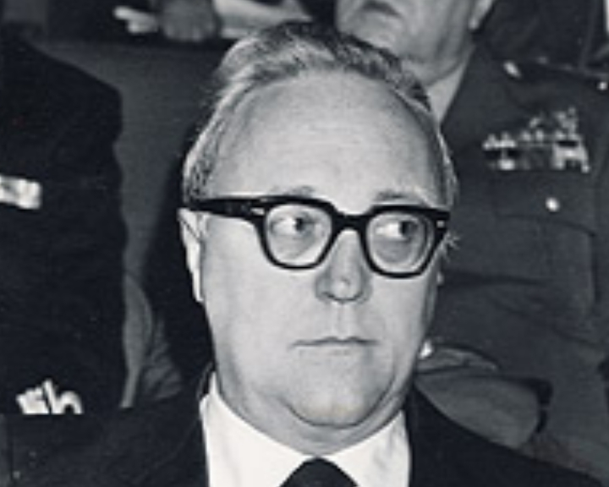

Slide 25
1969 l’ACI rinnova il suo Statuto e viene organizzata in due Settori, uno per i giovani e uno per gli adulti, al posto dei precedenti quattro Rami (Gioventù Maschile, Gioventù Femminile, Unione Donne, Unione Uomini), mentre le Sezioni minori sono sostituite con l'unica struttura dell'Azione Cattolica dei Ragazzi (ACR)

Slide 26
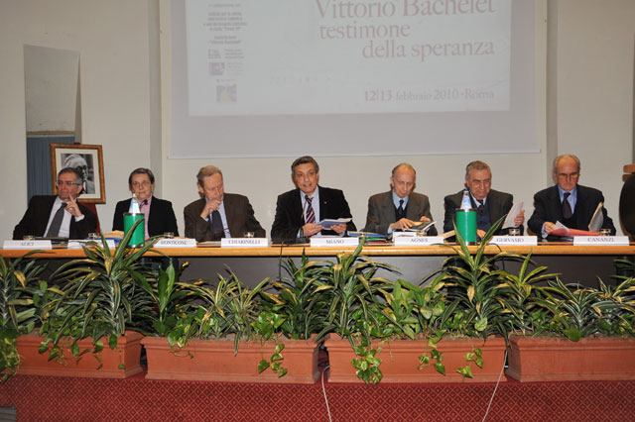

Slide 27
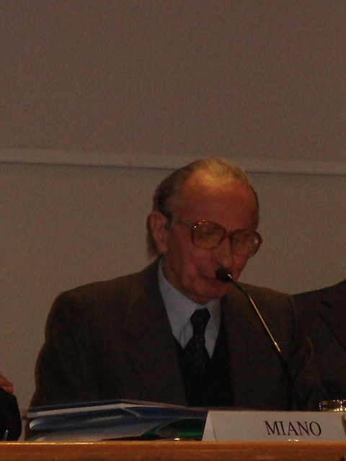
Mario
Agnes

Slide 28
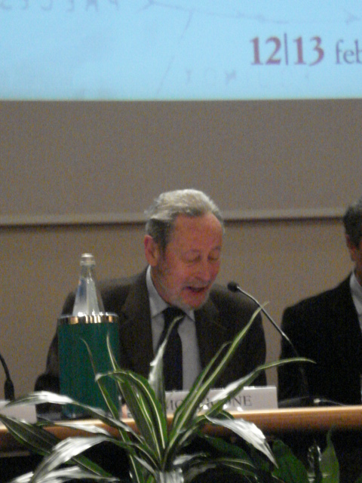
Alberto
Monticone

Slide 29
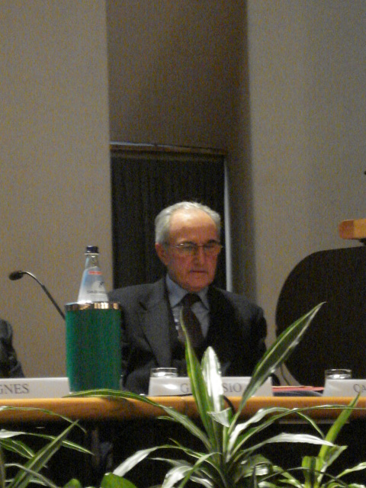
Raffaele
Cananzi

Slide 30
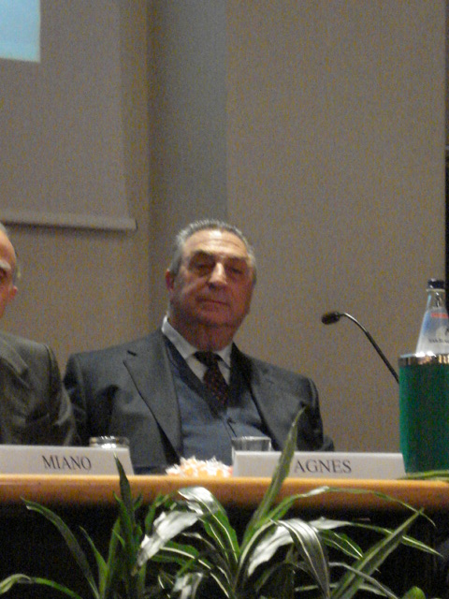
Giuseppe
Gervasio

Slide 31
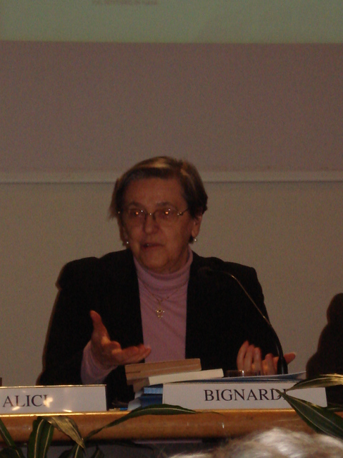
Paola
Bignardi

Slide 32
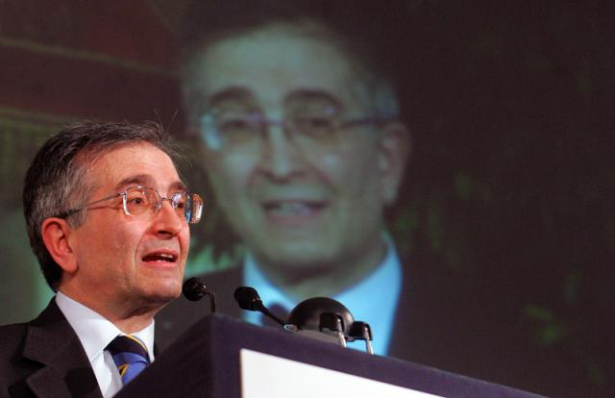
Luigi Alici

Slide 33
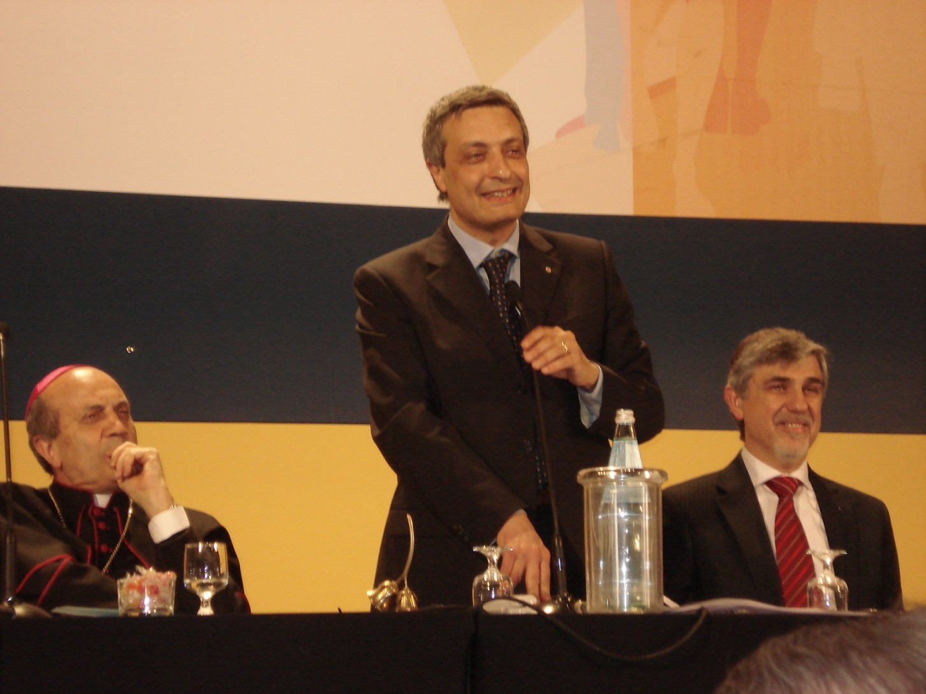
Franco Miano

Slide 34
La storia dell’ACI è una di santità… la storia di uomini e donne
«fatti per il bene»

Slide 35
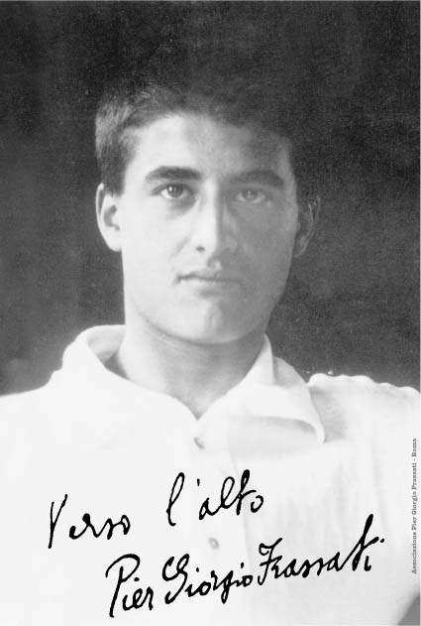
Pier
Giorgio
Frassati

Slide 36
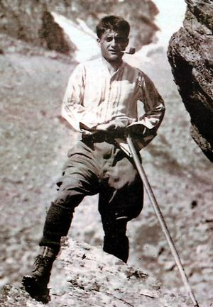

Slide 37
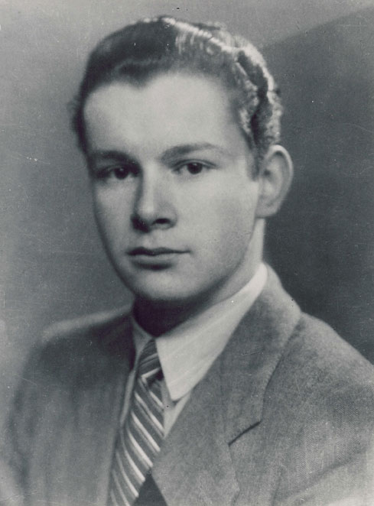
Gino
Pistoni

Slide 38
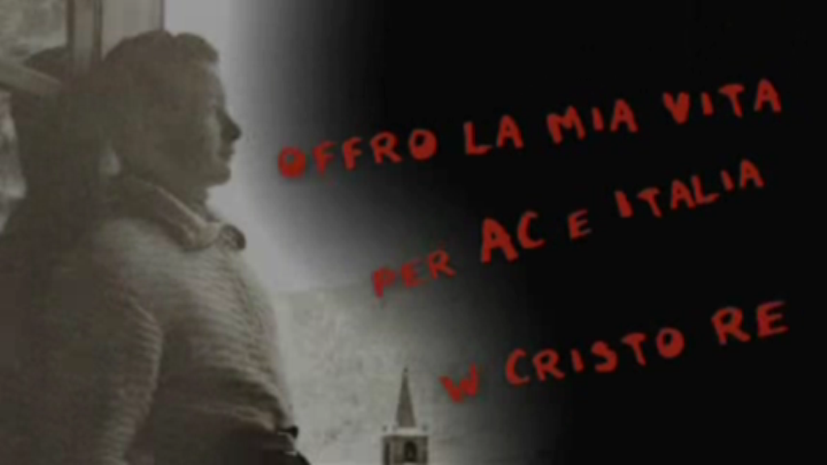

Slide 39
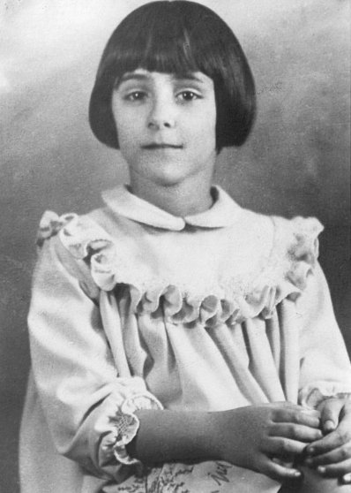
Nennolina

Slide 40
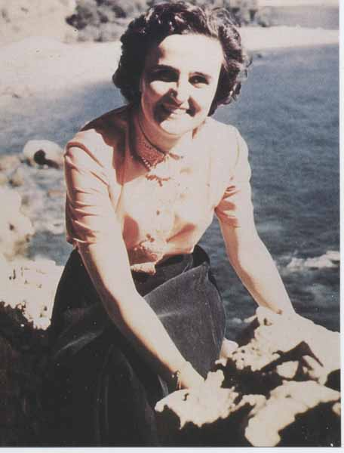
Gianna
Beretta
Molla

Slide 41
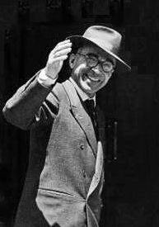
Giorgio
La Pira

Slide 42
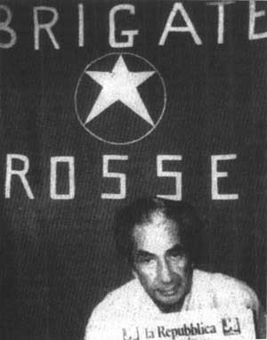
Aldo Moro

Slide 43
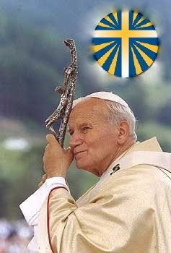
Non abbiate paura di essere SANTI!!!

Slide 44
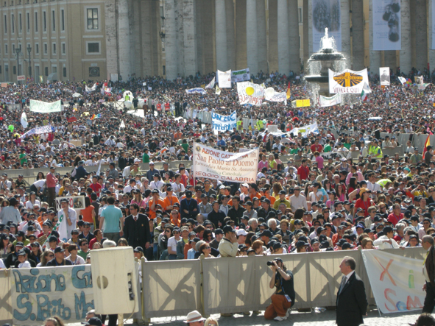

Slide 45
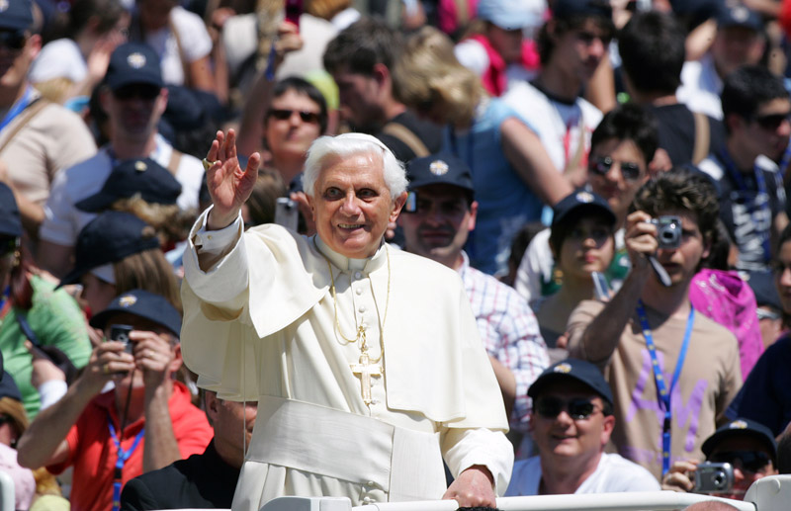

Slide 46
In questa storia, lunga più di 140 anni, c’entri anche
TU

Slide 47


